Slide 1

Лицей Академии Яндекса
Discord-бот «Кот»
Разработчики: Добролежа Олеся, Иванов Максим

Slide 2
Идея проекта:
Создать Discord-бота в помощь администраторам сервера
Бот обладает правами администратора на сервере и может банить/мутить пользователей по команде или самостоятельно, за нарушений правил.
Бот может помочь сделать выбор, отправив gif-ку, выражающую одобрение или же неодобрение, проигрывать музыку, предоставить сведения о погоде в указанном городе.

Slide 3
Объём кода: 112 строк.
requirements.txt | ORM-модели | работа с контекстом пользователя | загрузка и использование файлов навыком: картинки, музыка | использование стороннего API | Хранение данных (txt, csv или БД) | Хостинг (heroku)
+ | - | + | + | + | - | -

Slide 4
Что умеет наш бот:

Slide 5

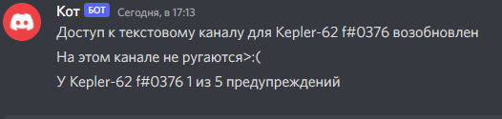
Люблю поговорить)
Предупреждения:

Slide 6

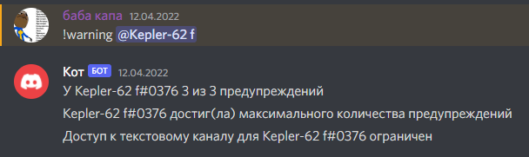
Договорился(
Бан:

Slide 7

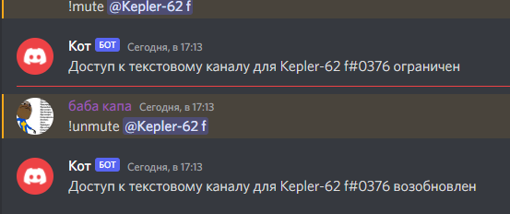
У Вас есть право хранить молчание
Запрет сообщений:

Slide 8

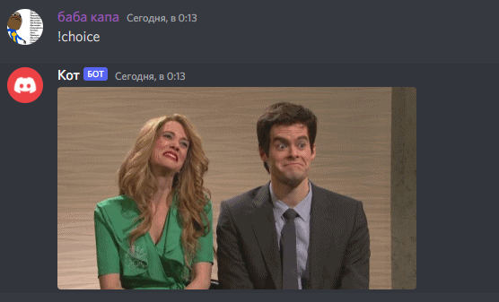
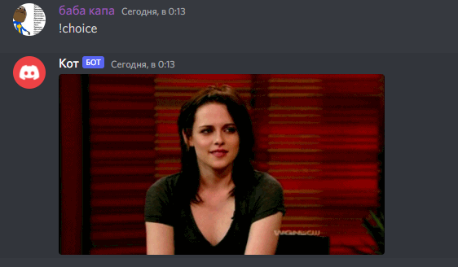
Поможет сделать трудный выбор:

Slide 9

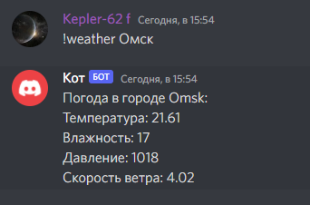
А сегодня в Омске от +20֯C до +24֯C
Просмотр погоды:

Slide 10

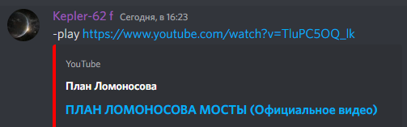
Панки хой!
Проигрывание музыки:

Slide 11

Спасибо за просмотр!

